Slide 1
Algorithmen und Datenstrukturen –
Eine systematische Einführung in die Programmierung
6 Vernetzte Datenobjekte (dynamisch veränderbare Datenstrukturen) – Teil II
      6.7 Bäume – Grundlegendes
      6.8 Allgemeine Bäume
      6.9 Binärbäume

Slide 2
6.7 Bäume – Grundlegendes
  Listen sind lineare Datenstrukturen
    Ein Element (Knoten) folgt dem anderen
    Jedes Element hat einen Vorgänger und einen Nachfolger
  Bäume sind wichtige nicht-lineare (zweidimensionale) Datenstrukturen
  Beispiele:
      Familienstammbaum (jede Person hat einen Vater und eine Mutter)
      Unternehmensstruktur (Konzern, Profitcenter, Abteilung, ...)
      Struktur von Dokumenten (Kapitel, Abschnitte, Paragraphen,...)
© G. Pomberger, Institut für Wirtschaftsinformatik - Software Engineering,

Slide 3
Begriffsdefinition
Ein (allgemeiner) Baum ist entweder leer, oder er repräsentiert eine Menge von Knoten, in der es genau einen ausgezeichneten Knoten, die Wurzel und eine endliche Menge von disjunkten Bäumen, die sogenannten Teilbäume gibt, die mit der Wurzel verbunden sind
Aus dieser Definition und ihrem Vergleich mit der Definition für verkettete Listen geht hervor, dass Bäume den verketteten Listen ähnlich sind:
  Wie Listen, bestehen auch Bäume aus Knoten
  Wie bei Listen hat auch bei Bäumen jeder Knoten höchstens einen Vorgänger
  Während in Listen jeder Knoten höchstens einen Nachfolger hat, kann jeder Baumknoten beliebig viele Nachfolger aufweisen
© G. Pomberger, Institut für Wirtschaftsinformatik - Software Engineering,

Slide 4
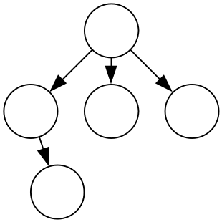
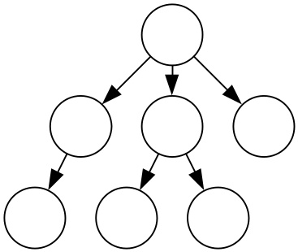

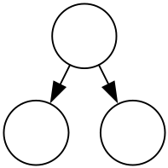
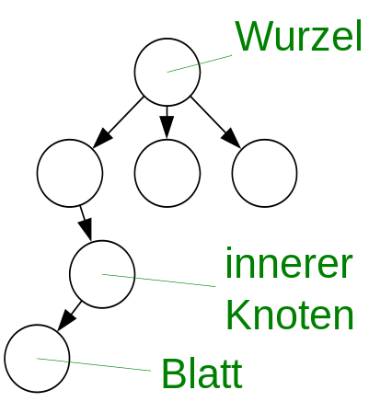
Zur Begriffsdefinition – Eigenschaften von Bäumen
  Ein Baum ist aus einer Menge von Knoten und Kanten
  zusammengesetzt
  Auch ein einzelner Knoten kann ein Baum sein
  Jeder Knoten enthält Daten und kann mehrere Nachfolger haben,
  die selbst wieder Bäume sind
  Knoten ohne Vorgänger nennen wir Wurzel
  Knoten ohne Nachfolger nennen wir Blätter
  Bäume sind rekursive Datenstrukturen,
  da Nachfolger von Knoten selbst wieder als Wurzel
  eines Baums betrachtet werden können
© G. Pomberger, Institut für Wirtschaftsinformatik - Software Engineering,

Slide 5
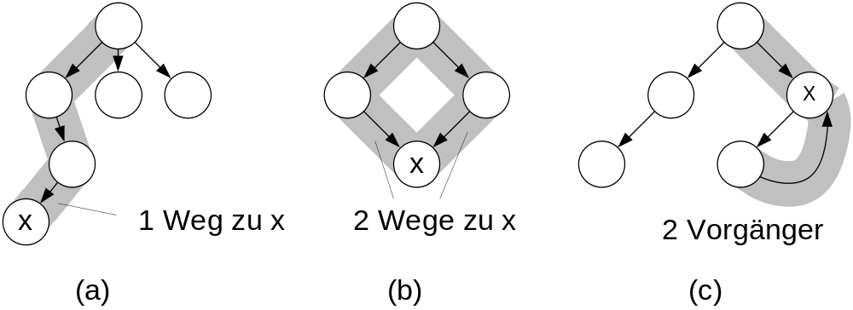
Zur Begriffsdefinition – Eigenschaften von Bäumen
  Außer der Wurzel haben alle Knoten genau einen Vorgänger
  Es gibt genau ein Weg von der Wurzel zu einem beliebigen Knoten im Baum
    Baum
    Zyklenfreier Graph (kein Baum)
    Zyklenbehafteter Graph (kein Baum)
© G. Pomberger, Institut für Wirtschaftsinformatik - Software Engineering,

Slide 6
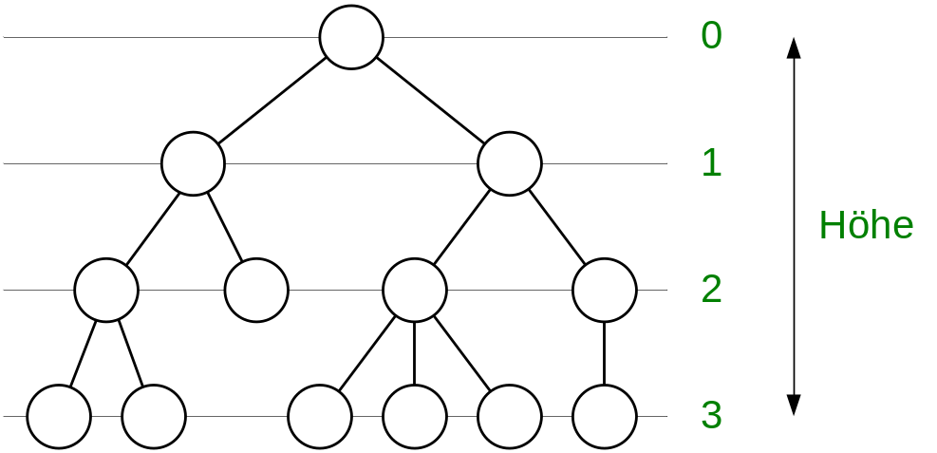
Zur Begriffsdefinition – Ebene, Höhe und Grad
  Jeder Knoten ist einer bestimmten Ebene im Baum zugeordnet,
  die Wurzel der Ebene 0
  Die Höhe eines Baums wird bestimmt durch die Länge des Wegs, d. h.
  durch die Anzahl der Verbindungen von der Wurzel bis zu einem Blatt auf
  der höchsten Ebene
  Der Grad eines Baums ist die maximale Anzahl der direkten
  Nachfolger eines Knotens
© G. Pomberger, Institut für Wirtschaftsinformatik - Software Engineering,

Slide 7
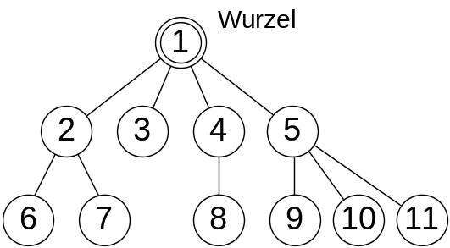
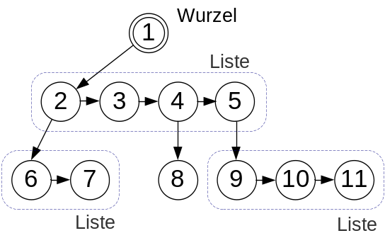
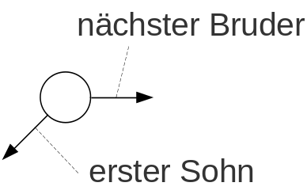
6.8 Allgemeine Bäume
  Knoten allgemeiner Bäume haben beliebig viele Nachfolgerknoten – das hat den Nachteil, dass die Datentypen für die Knoten (wegen unterschiedlich vieler Zeiger auf Nachfolger) verschieden sein müssten
  Lösung durch Anordnung der Nachfolger in linearer Liste
  Jeder allgemeiner Baum kann also in einen Binärbaum transformiert werden
© G. Pomberger, Institut für Wirtschaftsinformatik - Software Engineering,

Slide 8

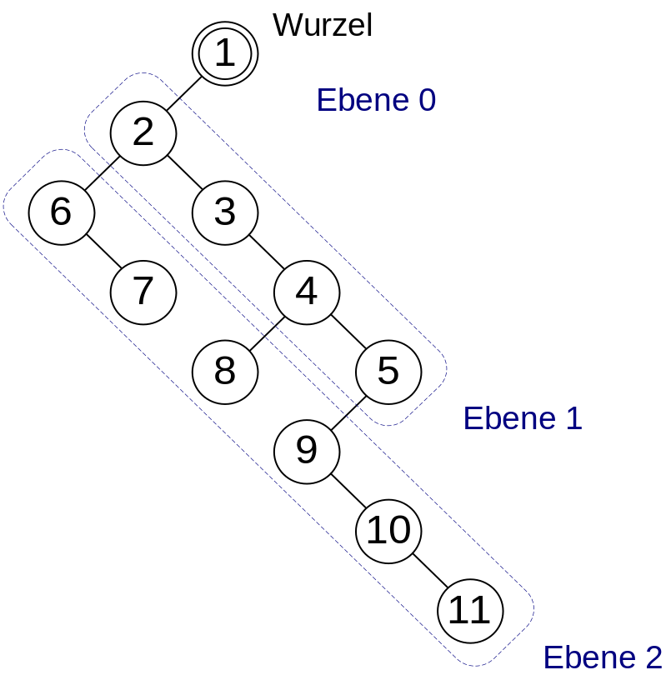
Allgemeiner Baum und Binärbaum
(a) Allgemeiner Baum | (b) Binärbaum
© G. Pomberger, Institut für Wirtschaftsinformatik - Software Engineering,

Slide 9
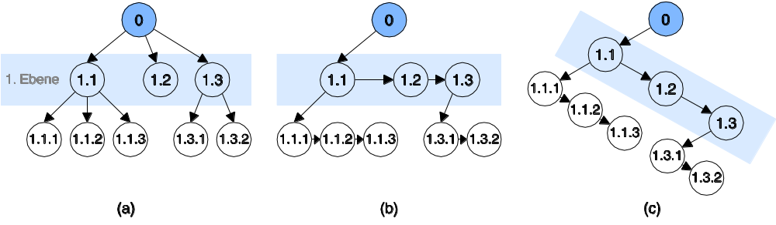
Baumdarstellungsformen
  Jeder allgemeine Baum, auch Mehrwegbaum genannt, lässt sich unabhängig davon, wie viele Nachfolger seine Knoten haben, also durch einen äquivalenten Baum so repräsentieren, dass jeder Knoten höchstens zwei Nachfolger hat; solche Bäume werden Binärbäume genannt
  (a) Mehrwegbaum (b) Binärbaum (c) Binärbaum
  (b) und (c) zeigen zwei unterschiedliche Darstellungsweisen des aus dem Mehrwegbaum von (a) abgeleiteten Binärbaums
© G. Pomberger, Institut für Wirtschaftsinformatik - Software Engineering,

Slide 10
6.9 Binärbäume – Begriffsdefinitionen
Ein Binärbaum ist ein spezieller Baum, in dem jeder Knoten maximal zwei Nachfolger hat (Grad = 2)
Es ist üblich, die beiden Nachfolger als linken und rechten Nachfolger, bzw. die in diesen Knoten wurzelnden Teile des Binärbaums als linken und rechten Teilbaum zu bezeichnen
Je nach Anzahl und Position der Knoten im Binärbaum unterscheidet man verschiedene Arten, von denen nur die beiden wichtigsten erwähnt sind:
Ein vollständiger Binärbaum ist ein Baum in dem jeder Knoten
entweder gar keinen oder genau zwei Nachfolger hat
Ein perfekter Binärbaum ist ein vollständiger Binärbaum, in dem alle
Blätter auf ein und derselben Ebene liegen, die Anzahl der Knoten
eines perfekten Binärbaums beträgt 2^{k} – 1 für k = Höhe + 1
© G. Pomberger, Institut für Wirtschaftsinformatik - Software Engineering,

Slide 11
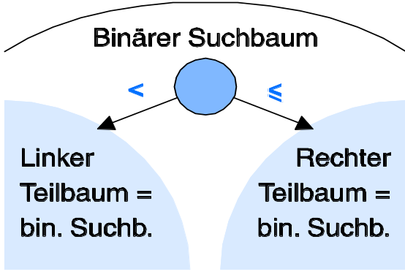
Binäre Suchbäume – Begriffsdefinition und Eigenschaften
Häufigste Verwendungsart von Binärbäumen sind geordnete
Binärbäume, sogenannte binäre Suchbäume
Ein binärer Suchbaum ist ein Binärbaum dessen Knoten so angeordnet sind,
dass, wenn data eine Datenkomponente eines betrachteten Knotens repräsentiert, die Werte dieser Datenkomponenten aller linken Nachfolger des betrachteten Knotens kleiner und die aller rechten Nachfolger größer oder gleich als der Wert von data sind
Diese Eigenschaft kann zur effizienten Suche und Einfügung eines
bestimmten Knoten genutzt werden; die Datenkomponente nennen wir
auch Ordnungsschlüssel
© G. Pomberger, Institut für Wirtschaftsinformatik - Software Engineering,

Slide 12
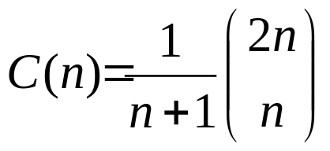
Ausprägungen binärer Suchbäume
  Die Ausprägung eines binären Suchbaums hängt davon ab, in welcher Reihenfolge die Knoten bei der Bildung des Baums eingefügt werden
  Die Anzahl der möglichen Ausprägungen eines binären Suchbaums
  für n darin zu speichernde Werte (und somit Knoten) ist durch die Catalan’sche Zahl C(n), benannt nach dem belgischen Mathematiker Eugène C. Catalan, bestimmt:
  Die ersten vier Primzahlen können demnach in C(4) = 14 möglichen binären Suchbäumen angeordnet werden
© G. Pomberger, Institut für Wirtschaftsinformatik - Software Engineering,

Slide 13
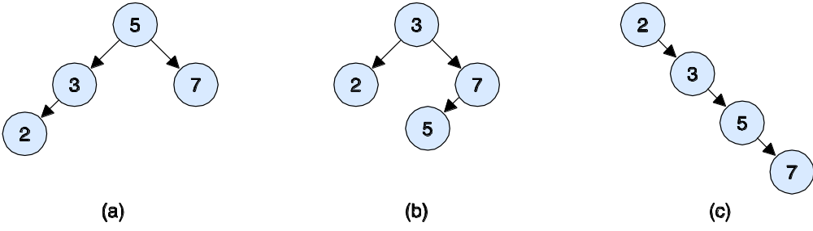
Ausprägungen binärer Suchbäume
  Auswahl möglicher Anordnungen der ersten vier Primzahlen in binären Suchbäumen
  Die Baumform (c) repräsentiert eine lineare Liste, wir bezeichnen solche Baumformen als entartete oder degenerierte Bäume (die Eigenschaft des effizienten Auffindens eines bestimmten Knotens geht dadurch verloren)
© G. Pomberger, Institut für Wirtschaftsinformatik - Software Engineering,

Slide 14
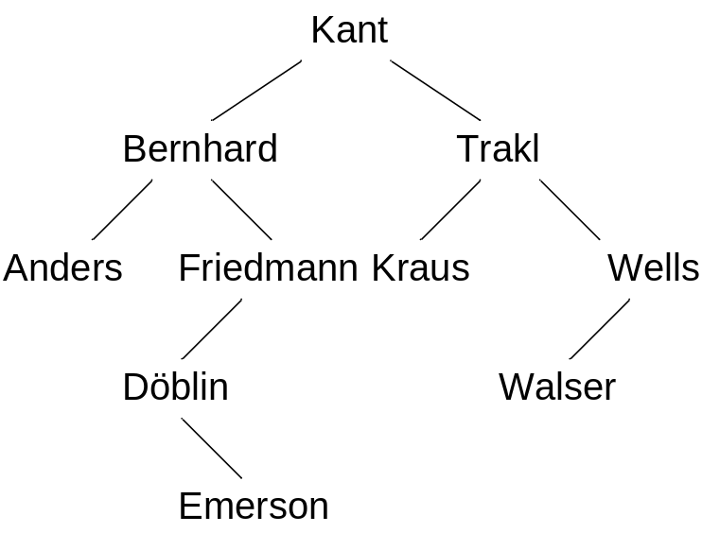
Beispiel eines binären Suchbaumes
  Aufbau eines geordneten Binärbaums (Suchbaums) für die folgenden zu speichernden Daten:
  Kant, Bernhard, Trakl, Friedmann, Döblin, Kraus, Emerson, Anders, Wells, Walser, Tranströmer, Mo Yan,...
  Das Ergebnis hängt von der Reihenfolge ab, in der Daten eingefügt werden (werden die Namen in alphabetischer Reihenfolge eingefügt, entsteht eine Liste, also ein entarteter Suchbaum)
© G. Pomberger, Institut für Wirtschaftsinformatik - Software Engineering,

Slide 15
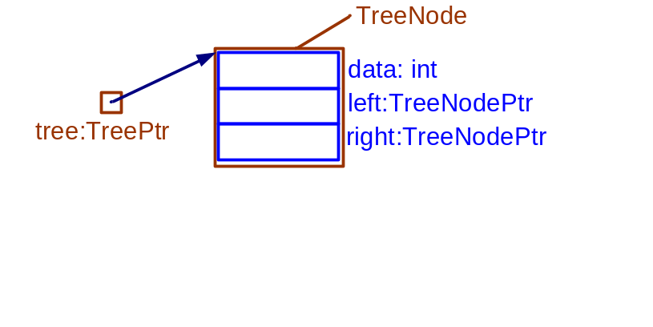
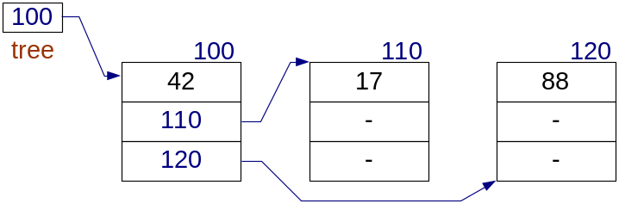
Binärbäume – Deklarationserfordernisse
  Erforderliche Deklarationen für einen Binärbaum, dessen (einzige) Datenkomponente beispielsweise vom Type Integer ist
    type
    TreeNodePtr = →TreeNode
    TreeNode = compound
    data: int
    left, right: TreeNodePtr
    end –compound
    TreePtr = TreeNodePtr
    var tree: TreePtr
    Erzeugen eines Baums:
    tree = New(↓TreeNode)
    tree→data := 42
    tree→left := New(↓TreeNodePtr)
    tree→left→data := 17
    tree→right := New(↓TreeNodePtr)
    tree→right→data := 88
© G. Pomberger, Institut für Wirtschaftsinformatik - Software Engineering,

Slide 16
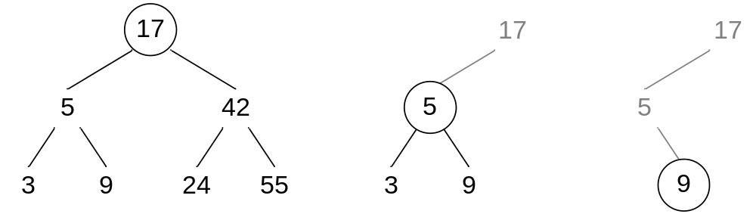
Binäre Suchbäume – Suche eines bestimmten Knotens
Gegeben sei ein binärer Suchbaum
Gesucht sei ein Algorithmus, der zu einem gegebenen Knoteninhalt (Ordnungsschlüsselwert) den Zeiger auf diesen Knoten oder null, falls ein solcher nicht existiert, liefert
Z.B. sei folgender binäre Suchbaum gegeben, und es soll der Zeiger des Knotens, der den Ordnungsschlüsselwert x = 9 enthält, ermittelt werden
© G. Pomberger, Institut für Wirtschaftsinformatik - Software Engineering,

Slide 17
Binäre Suchbäume – Suche eines bestimmten Knotens fin
Lösungsidee:
  Wenn Wurzel null, d. h. der Suchbaum leer ist,
  liefere das Ergebnis null (= nicht gefunden)
  Wenn der gesuchte Wert x bereits im Wurzelknoten enthalten ist,
  liefere als Ergebnis den Zeiger auf den Wurzelknoten
  Wenn der gesuchte Wert x kleiner als Wert des Wurzelknotens ist,
  dann suche im linken Teilbaum
  Wenn der gesuchte Wert x größer als Wert des Wurzelknotens ist,
  dann suche im rechten Teilbaum
  Wenn der gesuchte Wert x in keinem der beiden Teilbäume vorkommt, liefere das Ergebnis null (= nicht gefunden)
  .
  .
  .
© G. Pomberger, Institut für Wirtschaftsinformatik - Software Engineering,

Slide 18
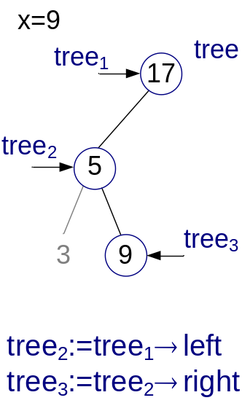
Binäre Suchbäume – Suche eines bestimmten Knotens fin
Transformation der Lösungsidee in einen Algorithmus:
  Einfacher, eleganter Algorithmus, der allerdings voraussetzt, dass sich ein Algorithmus selbst aufrufen kann ➔ Wir bezeichnen einen solchen Algorithmus als rekursiv (siehe Kapitel 7)
© G. Pomberger, Institut für Wirtschaftsinformatik - Software Engineering,

Slide 19
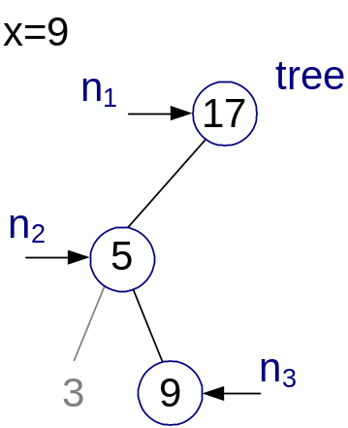
Binäre Suchbäume – Suche eines bestimmten Knotens fin
Wie könnte ein iterativer Algorithmus dafür konstruiert sein?
Weil die rekursiven Aufrufe nur am Ende des Algorithmus vorkommen,
ist ein solcher einfach anzugeben
  BinTreeSearch(↓tree: TreePtr ↓x: int): TreeNodePtr
  Iterative Lösung entspricht Suche in verketteten Listen:
  n := n→next wird durch n := n→left oder n→right ersetzt
© G. Pomberger, Institut für Wirtschaftsinformatik - Software Engineering,

Slide 20
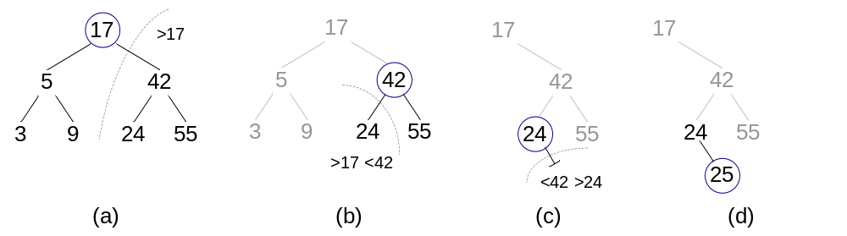
Binäre Suchbäume – Einfügen eines bestimmten Knotens
Gegeben sei ein binärer Suchbaum, d. h. seine Wurzel tree und der Zeiger auf einen Knoten n (vom Datentyp der Knoten des Suchbaumes)
Gesucht ist ein Algorithmus, der den Knoten n, entsprechend des Inhalts seiner Datenkomponente (seines Schlüsselwerts), an der richtigen Stelle, in dem durch tree identifizierten binären Suchbaum, einfügt
Der Einfachheit halber und o. B. d. A. nehmen wir an, dass der Suchbaum bereits existiert,
d. h. tree ≠ null ist und, dass für jeden Schlüsselwert nur ein Knoten im Baum vorzusehen ist;
es soll ein Knoten mit dem Schlüsselwert 25 eingefügt werden:
© G. Pomberger, Institut für Wirtschaftsinformatik - Software Engineering,

Slide 21
Binäre Suchbäume – Einfügen eines bestimmten Knotens
Lösungsidee:
  Prüfen, ob der Schlüsselwert des einzufügenden Knotens (n→data) kleiner, gleich oder größer als der des Wurzelknotens (tree→data) ist
  Wenn er gleich ist, sind wir fertig (es existiert bereits ein Knoten mit dem Schlüsselwert des einzufügenden Knotens und wir haben in der Aufgabenstellung festgelegt, dass für jeden Schlüsselwert nur ein Knoten im Baum vorzusehen ist)
  Wenn er kleiner ist, prüfen wir ob im Wurzelknoten bereits ein linker Teilbaum verankert ist; wenn ja, dann suchen wir die Einfügestelle im linken Teilbaum, sonst haben wir die Einfügestelle gefunden und können den Knoten n einfügen
  Wenn er größer ist, verfahren wir analog, d. h. wir prüfen ob im Wurzelknoten bereits ein rechter Teilbaum verankert ist; wenn ja, dann suchen wir die Einfügestelle im rechten Teilbaum, sonst haben wir die Einfügestelle gefunden und können den Knoten n einfügen
© G. Pomberger, Institut für Wirtschaftsinformatik - Software Engineering,

Slide 22
Binäre Suchbäume – Einfügen eines bestimmten Knotens fin
Transformation der Lösungsidee in einen Algorithmus:
  BinTreeInsert(↓tree: TreePtr ↓n: TreeNodePtr)
  begin
© G. Pomberger, Institut für Wirtschaftsinformatik - Software Engineering,

Slide 23
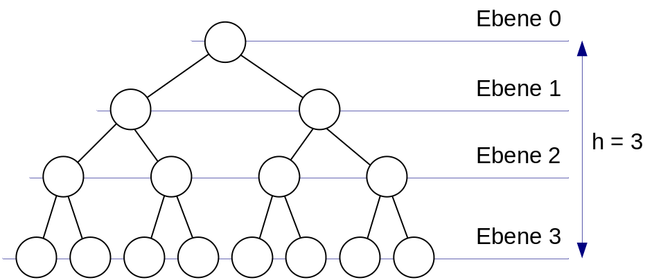
Binäre Suchbäume – Eigenschaften
  Die Anzahl der benötigten Vergleiche, um einen Knoten zu finden hängt von
  der Höhe des Baums ab
  Ein Baum der Höhe h hat, wenn er perfekt ist,
  2^{h} Blätter
  2^{h} -1 innere Knoten
  2^{h+1} -1 Knoten insgesamt
  Daraus folgt die Höhe h aus Anzahl der Knoten n
  h = ⎡ld (n +1) ⎤ -1
  Bei n Knoten sind maximal ≈ ld(n) Vergleiche notwendig,
  um einen Knoten zu suchen oder einzufügen
© G. Pomberger, Institut für Wirtschaftsinformatik - Software Engineering,

Slide 24
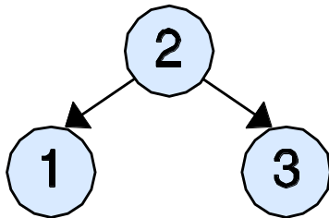
Durchwandern (Durchlaufen) von Binärbäumen
Oft müssen alle Knoten eines Baums systematisch in einer bestimmten Reihenfolge durchwandert werden
  Dazu können wir drei Reihenfolgen unterscheiden:
  Prä-Order, In-Order und Post-Order
  Damit sind folgende Reihenfolgen verbunden:
  Prä-Order: 2, 1, 3
  In-Order: 1, 2, 3
  Post-Order: 1, 3, 2
© G. Pomberger, Institut für Wirtschaftsinformatik - Software Engineering,

Slide 25
Algorithmen für Prä-, In- und Post-Order-Durchlauf fin
      PreOrder(↓tree: TreePtr)
      begin
  Mit dem Algorithmus PreOrder wird zuerst der Wurzelknoten,
  dann der linke und danach der rechte Teilbaum bearbeitet
  Bsp.: So muss z. B. ein Binärbaum, in dem die Daten der Baugruppen
  eines technischen Produkts gespeichert sind, durchlaufen
  werden, wenn man zuerst die einer Baugruppe gemeinsamen
  Daten und danach die Daten ihrer Teile bearbeiten möchte
© G. Pomberger, Institut für Wirtschaftsinformatik - Software Engineering,

Slide 26
Algorithmen für Prä-, In- und Post-Order Durchwanderung
  Wenn wir einen Keller zur Zwischenspeicherung von Baumknoten verwenden, lässt sich folgender iterative Algorithmus konstruieren:
    PreOrderIterativ(↓tree: TreePtr)
    begin
    InitStack()
    while tree ≠ null do
    -- bearbeite Knoten tree
    if tree→right ≠ null then -- bevor man links absteigt
    Push(↓tree→right) -- rechten Teilbaum merken
    end -- if
    if t→left ≠ null then
    tree:=tree→left -- Abstieg in linken Teilbau
    else
    if not IsEmpty() then
    Pop(↑tree) -- weiter beim zuletzt gemerkten
    else -- rechten Teilbaum
    tree := null
    end -- if
    end -- if
    end PreOrderIterativ
© G. Pomberger, Institut für Wirtschaftsinformatik - Software Engineering,

Slide 27
Algorithmen für Prä-, In- und Post-Order-Durchlauf fin
  InOrder(↓tree: TreePtr)
  begin
  Mit dem Algorithmus InOrder wird zuerst der linke Teilbaum, dann der Wurzelknoten und zum Schluss der rechte Teilbaum bearbeitet
  Bsp.: So muss z. B. ein binärer Suchbaum durchlaufen werden,
  wenn man die Inhalte der Datenkomponenten in aufsteigend
  sortierter Reihenfolge ausgeben möchte
© G. Pomberger, Institut für Wirtschaftsinformatik - Software Engineering,

Slide 28
Algorithmen für Prä-, In- und Post-Order-Durchlauf fin
    PostOrder(↓tree: TreePtr)
    begin
    Mit dem Algorithmus PostOrder wird zuerst der linke, dann der rechte Teilbaum und erst zum Schluss der Wurzelknoten bearbeitet
    Bsp.: So muss z. B. ein binärer Suchbaum, in dem die Operanden
    und Operatoren eines arithmetischen Ausdrucks gespeichert
    sind, durchlaufen werden, wenn man den Ausdruck
    auswerten, d. h. sein Ergebnis ermitteln möchte
© G. Pomberger, Institut für Wirtschaftsinformatik - Software Engineering,

Slide 29
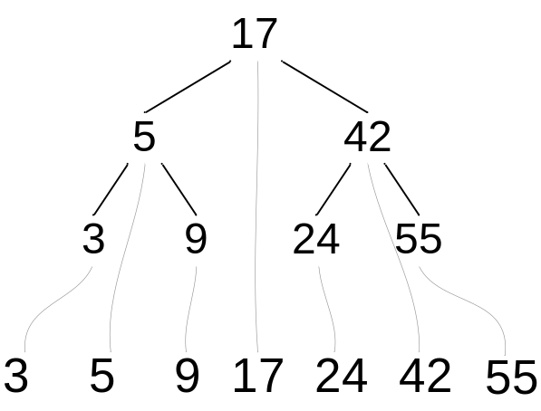
Beispiel für In-Order-Durchlauf – sortierte Ausgabe e. Suchbaums
  Folgender binärer Suchbaum soll In-Order durchwandert werden und dabei der Inhalt des jeweiligen Knoten (Integer-Wert) ausgegeben werden
© G. Pomberger, Institut für Wirtschaftsinformatik - Software Engineering,

Slide 30
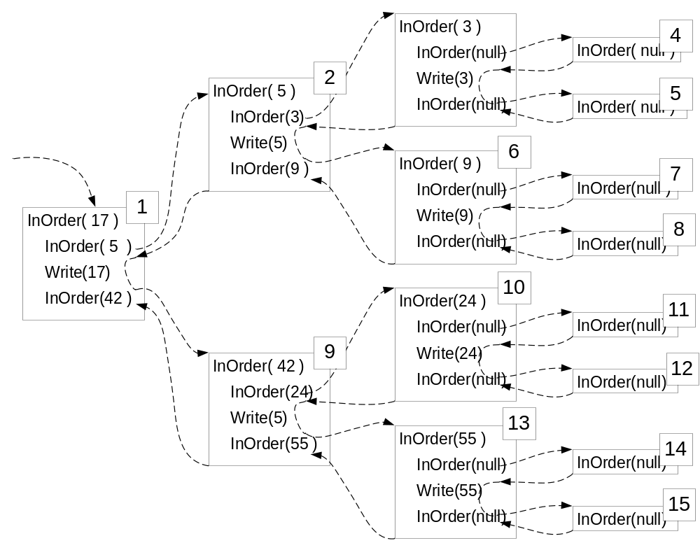
Beispiel für In-Order-Durchlauf – sortierte Ausgabe e. Suchbaums
© G. Pomberger, Institut für Wirtschaftsinformatik - Software Engineering,

Slide 31
Beispiel für Post-Order-Durchlauf – Entfernen aller Baumknoten
  Bevor ein Knoten entfernt werden darf, müssen alle Knoten des linken und rechten Teilbaums entfernt sein
  Zuerst müssen also die Blätter entfernt werden
  Erst zuletzt darf die Wurzel entfernt werden
    DeleteBinTree(↓tree:TreePtr)
    begin
    if tree ≠ null then
    DeleteBinTree(↓tree→left)
    DeleteBinTree(↓tree→right)
    Dispose(↓tree)
    end -- if
    end DeleteBinTree
  Post-Order, da die Wurzel erst nach den Teilbäumen entfernt werden darf (sonst sind diese nicht mehr verwendbar)
© G. Pomberger, Institut für Wirtschaftsinformatik - Software Engineering,

Slide 32
Beispiel für Prä-Order Durchwanderung – Ausgabe Inhaltsverzeichnis
  Gegeben seien folgende Deklarationen (zur Verwaltung eines Texts der Teile eines Buchs, z. B. Kapitel, enthält)
    type BookPartPtr = →BookPart
    BookPart = compound
    headLine: string
    ...
    firstSon: BookPartPtr
    nextBrother: BookPartPtr
    end -- compound
    var book: BookPartPtr
© G. Pomberger, Institut für Wirtschaftsinformatik - Software Engineering,

Slide 33
Beispiel für Prä-Order Durchwanderung – Ausgabe Inhaltsverzeichnis
    PrintTOC(↓part: BookPartPtr)
    var sub: BookPartPtr
    begin
    if part ≠ null then
    Write(↓part→headLine)
    sub := part→firstSon
    while sub ≠ null do
    PrintTOC(↓sub)
    sub := sub→nextBrother
    end –- while
    end -- if
    end PrintTOC
    eleganter:
PrintTOC(↓part: BookPartPtr)
begin
if part ≠ null then
Write(↓part→headLine)
PrintTOC(↓part→firstSon)
PrintTOC(↓part→nextBrother)
end -- if
end PrintTOC
© G. Pomberger, Institut für Wirtschaftsinformatik - Software Engineering,

Slide 34
Weitere Operationen auf Binärbäumen – Suche nach speziellen Knoten fin
Gegeben sei ein binärer Suchbaumbaum, geordnet nach einer der Datenkomponenten (Ordnungsschlüssel) seiner Knoten
Gesucht ist ein Algorithmus, der den Zeiger auf den Knoten, der den „kleinsten“ Ordnungsschlüssel enthält, liefert
  Die Lösungsidee ergibt sich direkt aus der Eigenschaft eines binären Suchbaumes
    MinimumSearch(↓binSearchTree: TreePtr): TreeNodePtr
    begin
  Ein Algorithmus, der den Zeiger auf den Knoten, der den „größten“ Ordnungsschlüssel enthält, liefert, wird analog konstruiert
© G. Pomberger, Institut für Wirtschaftsinformatik - Software Engineering,

